Slide 1

Игра – ходилка
«Путешествие по России»

Slide 2
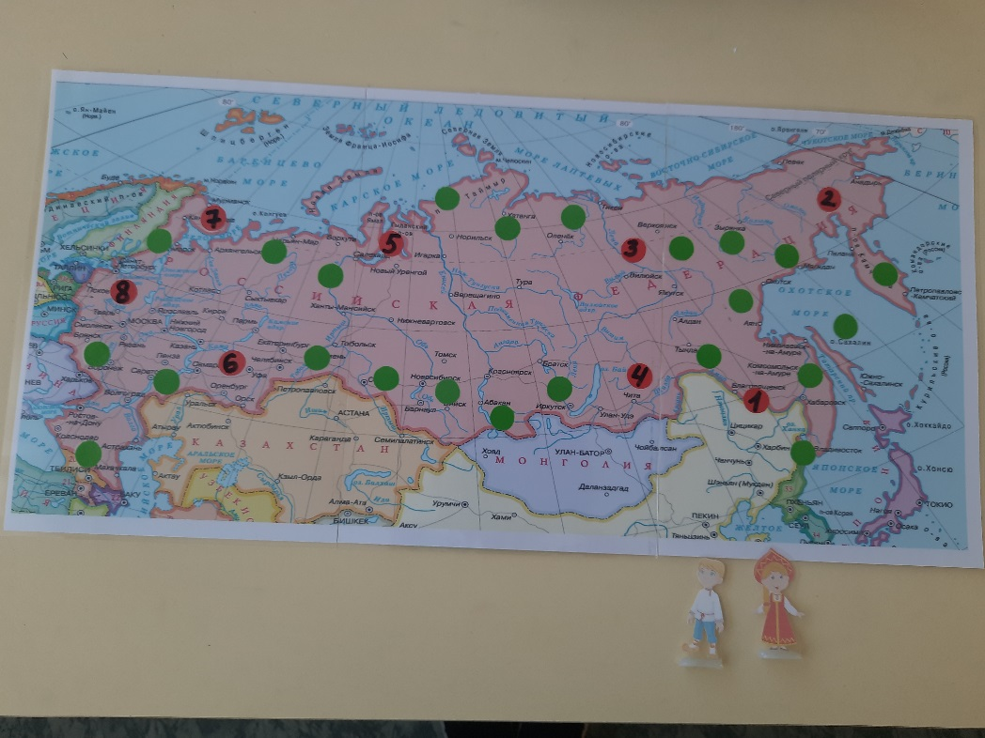

Slide 3
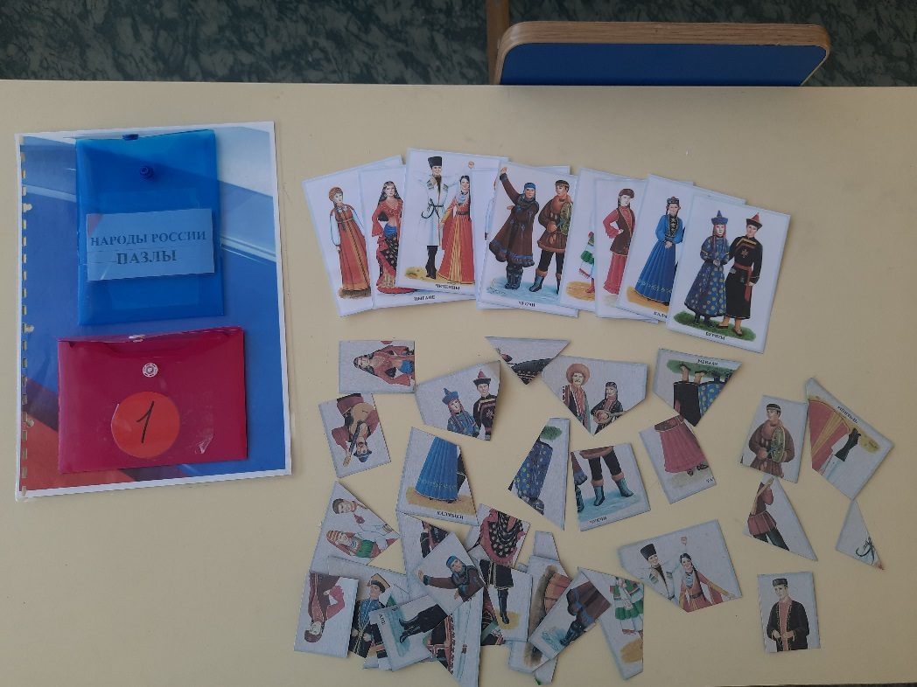
1 «Остановка»
Выбирается одна карточка и собирается пазл.

Slide 4
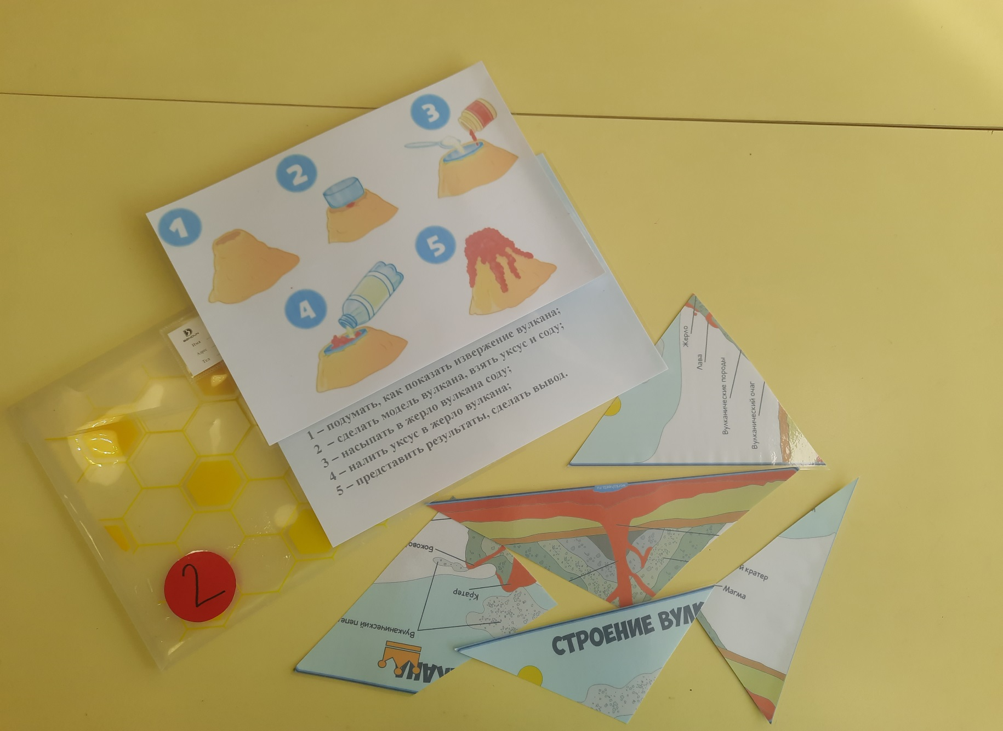
2 «Остановка»
Посмотреть схему вулкана и сделать опыт.
Собрать пазл «Строение вулкана».

Slide 5
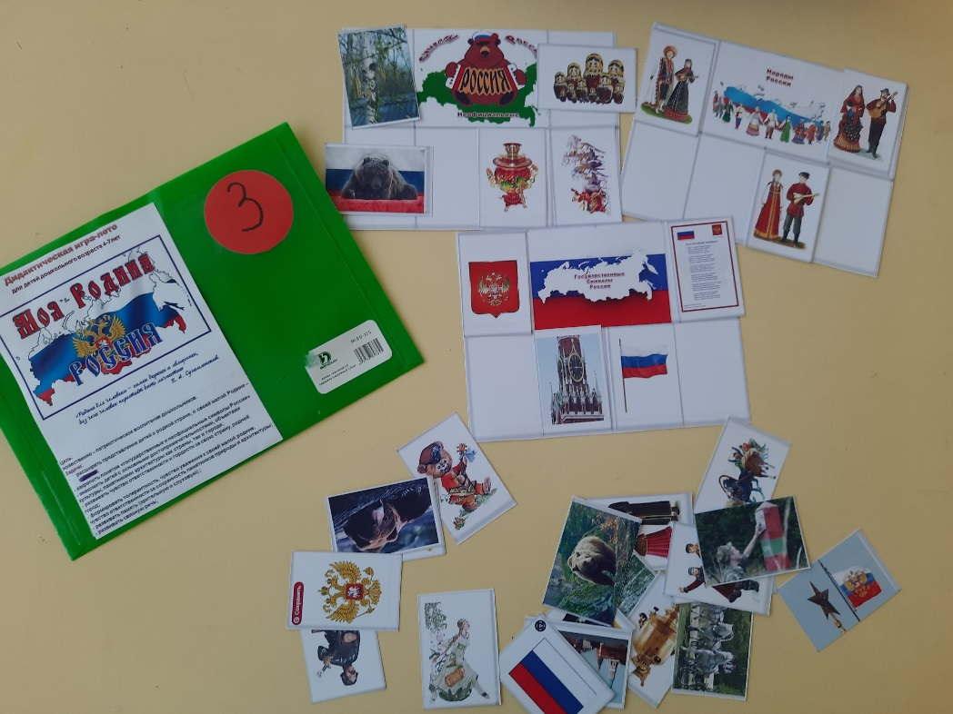
3 «Остановка»
Лото «Моя родина Россия»

Slide 6
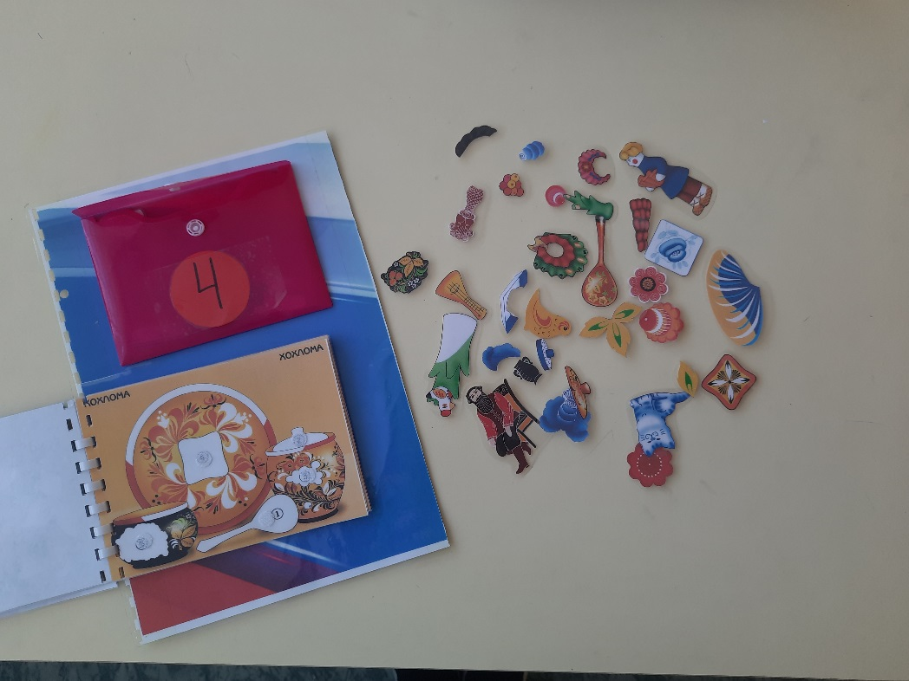
4 «Остановка»
Выбрать роспись и прикрепить элементы.

Slide 7
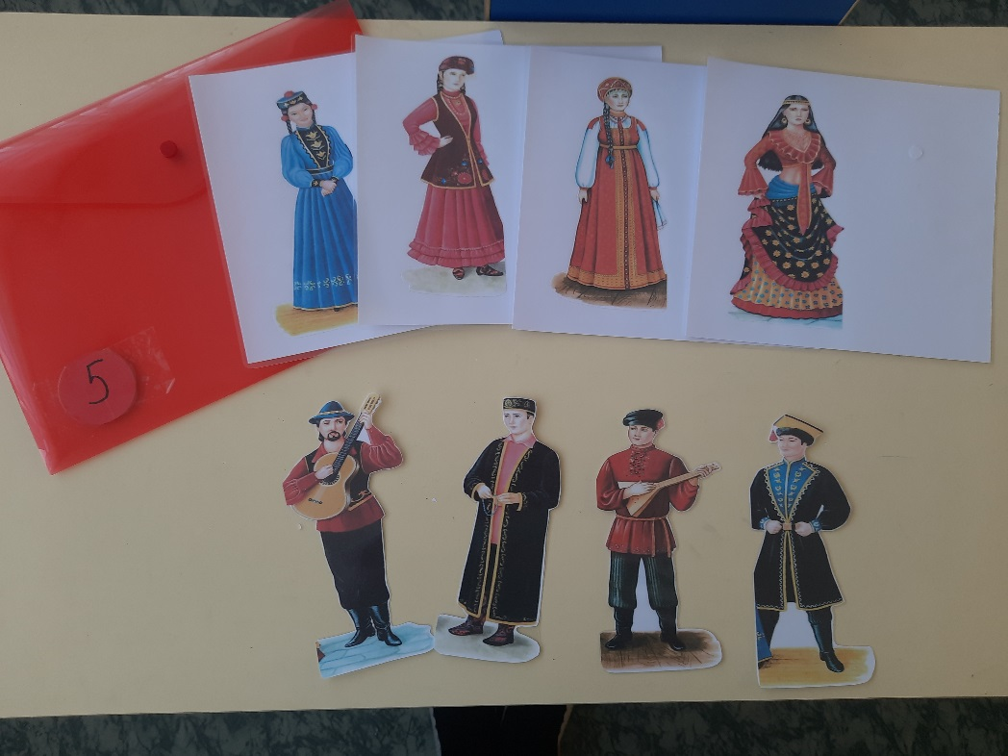
5 «Остановка»
Подбери пару.

Slide 8
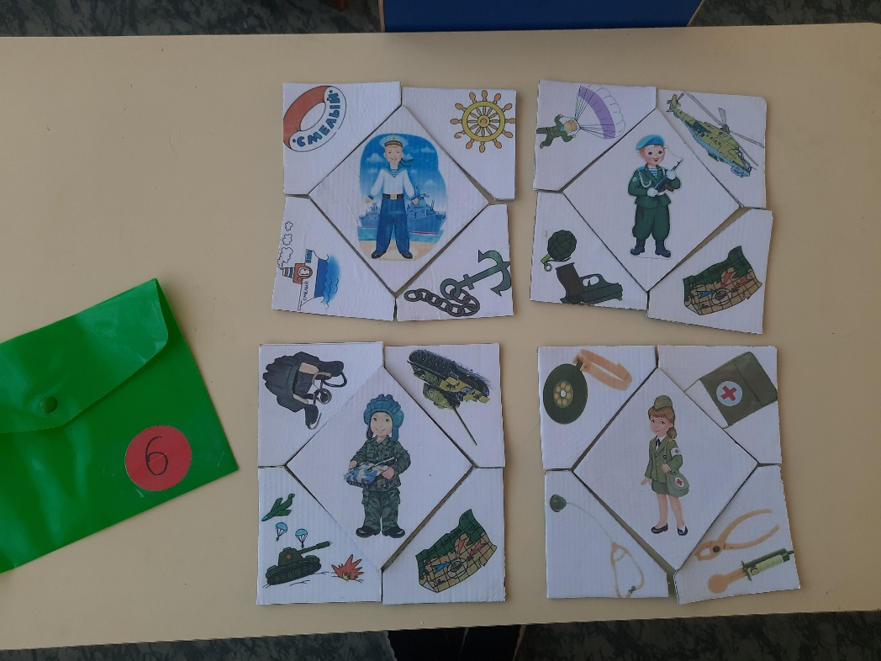
6 «Остановка»

Slide 9
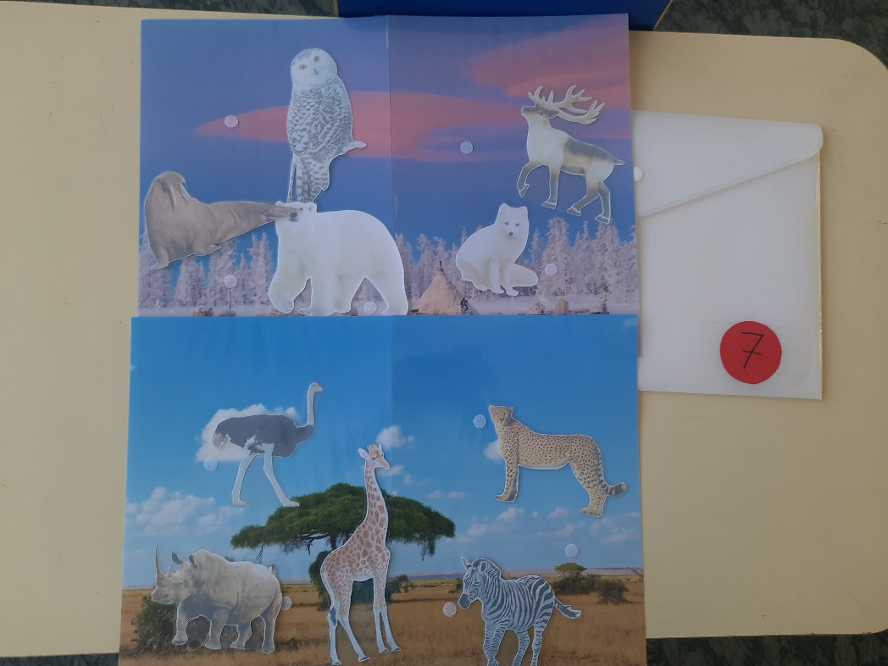
7 «Остановка»
Распредели животных по континентам.

Slide 10
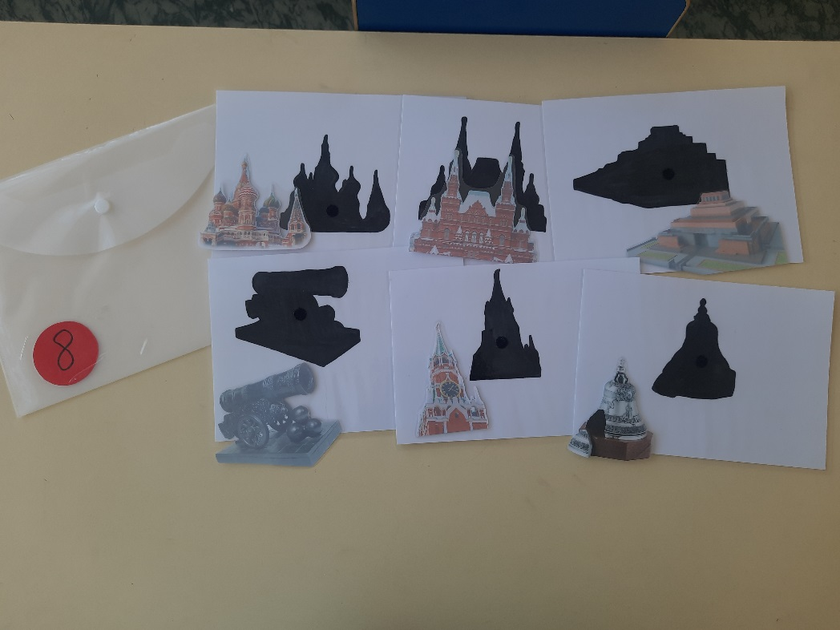
8 «Остановка»
Найди тень достопримечательности.

